Slide 1
C++
程序设计
汇报人： 韩瑞英
2024/12/27

Slide 2
目录
01
02
C++程序概述
基本数据类型
03
04
变量
常量
05
06
运行C++程序
作业及寄语

Slide 3
C++程序概述
01

Slide 4

概述
计算机执行操作或者解决某个问题而编写的一系列有序指令的集合。简单来说就是，计算机能够运行并且识别的指令。
程序
使用C++语言来编写的程序。C++语言层次清晰，易于调试和维护，可以称为当代最优秀的程序设计语言。
C++程序

Slide 5


Slide 6
基本数据类型
02

Slide 7
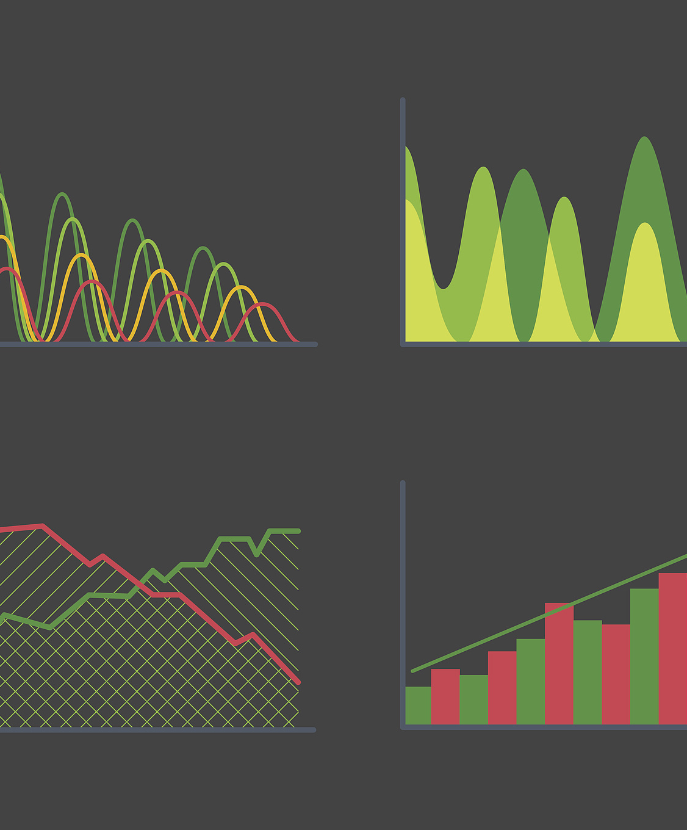
基本数据类型
01
数据
02
基本数据类型

Slide 8
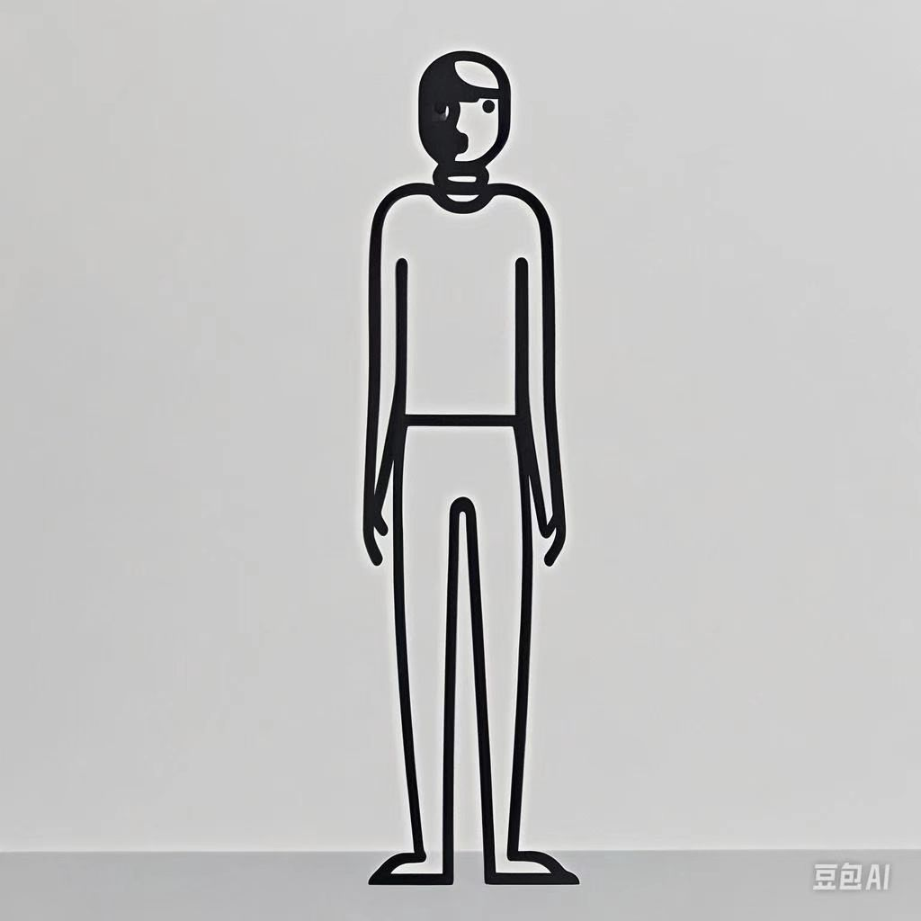
数据
是用于描述客观事物的符号，比如数字、文字等。任何事物只有通过数据的描述才能为计算机所处理。
24岁
男
身高180
for和while循环用于重复执行代码块，例如遍历数组或执行直到满足特定条件。

Slide 9
基本数据类型
各种数据被分成若干种不同的类型，这些类型被称为数据类型。
01
02
03
整型
字符型
浮点型
int
用于存储整数
char
用于存储单个字符
单精度 float ：表示小数点后有7位精度的数字
双精度 double：表示小数点后有约15位精度的数字

Slide 10
变量
03

Slide 11


变量：指向某一块数据可以被修改的内存标识符。(生活中的变量：年龄、体重)
变量名只能包含字母、数字、下划线，而且只能以字母或下划线开头
避免使用C语言的关键字作为变量名 (因为关键在C语言中是有特殊的含义和用途的，使用关键字作为变量名，默认会被编译器当做关键字来看待，如：int、char、auto、static等)
变量命名规则1
变量命名规则2

Slide 12

以下符合变量命名规则的是？
A 小C
B C语言
C float
D !C
E _c
做一道小题吧！
答案：E，你选对了吗？

Slide 13
定义变量
一个语句可以定义多个同数据类型
的变量，并初始化
格式：数据类型（空格）变量名
int a ; //定义一个整型变量，变量名为a
float b ; //定义一个浮点型变量，变量名为b
char c; //定义一个字符型变量，变量名为c
int age=20 , height=165;
//定义两个整型变量，变量名分别为age，height并初始化 age为20，height为16
型变量，变量名为a
char c; /定义一个char型变量，变量名为c
模板元编程
定义一个float型变量，变量名为f

Slide 14
常量
04

Slide 15
常量
固定不变的值，可提高代码的可读性、可维护性和安全性。（如：身份证号码、血型等）
01
整数常量：十进制、八进制或十六进制的常量
例如：85 /*十进制*/ 0213/*八进制*/ 0x4b/*十六进制*/
02
浮点常量：由整数部分、小数点、小数部分组成
3.1415912 /*float 常量*/
03
字符常量: 括在单引号中
如：'X'、'Y'、'A'、'C语言'

Slide 16
运行C程序
05

Slide 17
运行C程序
#include<stdio.h>
int main( ){
int a=5;
int b=3;
int sum=a+b;
printf(“Sum: %d\n”,sum)
return 0;
}
int为整型的数据类型；a.b为变量名；
数字5和3为整型常量
。
。

Slide 18
回顾
01
了解什么是C++程序
02
几种常见的数据类型：int char float double
03
变量定义格式以及命名规则
04
常量：整数常量、浮点常量、字符常量
05
简单运行一段程序

Slide 19
作业
01 用思维导图的方式整理本节课所学的内容
02 自行设计一段程序，完成两个数的加减乘除运算（试做）

Slide 20
寄语
一段高质量代码要具备简洁性、可读性、可维护性、高效性等特点。同学们在自己的编程实践中，要注重每一个细节，因为小小的一个错误就会导致程序出现错误甚至崩溃，细节决定成败，写程序如此，做人亦是如此。我们要有一种精益求精的工匠精神,往小了说，有利于我们个人的发展，往大了说，这种用于探索的创新精神也是实现我们中华民族伟大复兴的重要保证之一。

Slide 21
谢谢！
讲授人:韩瑞英

